Slide 1
OpenWRT를 이용한
WiFi 서비스 관리 시스템 개발
[WiMon] 강동우, 권지우, 김영임, 이하은, 허재웅
소프트웨어융합대학
한림대학교

Slide 2
CONTENTS
01
개요
04
데모 환경
02
개발환경
05
데모과정
-중앙관제
-공유기 제어
-보안 위험 기능 차단
03
구현 상세
06
활용 분야
CONTENTS

Slide 3
01
개요
배경
Wi-Fi는 가장 널리 사용되고 있는 무선 통신 중 하나이며, 대다수의 무선 단말은 Wi-Fi 통신이 가능함.
지하철,공항,카페 등 일상생활에서 많은 수의 공유기가 설치 및 운영되고 있음.
문제점
각 공유기는 벤더 자체의 관리 프로그램을 사용하고 있어서 일관된 관리/제어가 어려움.
공유기를 관리하는 주체가 달라서, 제어가 어렵고 비효율적으로 사용되고 있음.
공유기 접속 후 보안에 위험을 가하는 행동을 하는 사용자를 제어하기 어려움.
해결책
오픈소스 기반의 OpenWRT 를 이용해서, 일관된 방법으로 다수의 공유기 관리.
다수의 공유기를 그룹으로 관리하여, 네트워크 효율성 증대 및 보안 수준 향상.

Slide 4







01
개요
개발내용
공유기+
OpenWRT
Google chart
단말기
관제 서버(대시보드,DB)
관제 서버: Nginx기반의 웹 서버.
OpenWRT에서 수집한 정보를 가독성이 높은 대시보드 형태로 출력(Google chart) 및 DB(MySQL) 저장.
Shell script를 작성하여 공유기에 명령을 전달하는 방식으로 중앙 집중형 공유기 관리 시스템 구축.
공유기: 각 공유기에 OpenWRT를 설치하고 프로그래밍을 이용한 제어 (접속한 단말기의 정보 조회/관리)
단말기: 일반적으로 널리 사용하는 휴대용기기(노트북,핸드폰)와 RaspberryPi(보안 제어 가능한 단말기)사용

Slide 5
02
개발 환경
관제 서버
Ubuntu 18.04 Server, Google Chart, Java script, shell programming, MySQL, ajax, Nginx
공유기
ipTIME A8004T 공유기 :2대
TP-LINK Archer C7 AC1750 공유기 : 2대
XIAOMI-LYQPRO 공유기 : 1대
OpenWRT, shell programming
단말기
(RPi v3b+) Python, shell programming
사용기술
통신 프로토콜 : IEEE 802.11(WiFi), TCP/IP, UDP 등

Slide 6

03
구현 상세
다수의 공유기를 그룹으로 관리하고, 중앙 통제 및 모니터링이 가능하도록 하여
효율적으로 네트워크 자원을 사용하고, 보안 수준을 높이는 시스템 제안
구성요소
정보 전송
보안 제어 가능
일반 모바일
모니터링 및
제어용 PC
제어
명령 전송
공유기+OpenWRT
사용자 단말기
와이파이 접속
구현기능
대시보드를 이용한 다수 공유기 관제 기능: 접속 단말기 목록 확인, 4개의 OpenWRT CPU/Memory/Network 사용량 등
다수 공유기 중앙 제어 기능: 특정 단말기 접속 차단, 공유기 핸드오버(다른 공유기로 접속하게 하는 것), 임계치 기반 단말기 접속 제어 등
보안: 보안 위험 기능 차단(예: 카메라를 차단함)

Slide 7
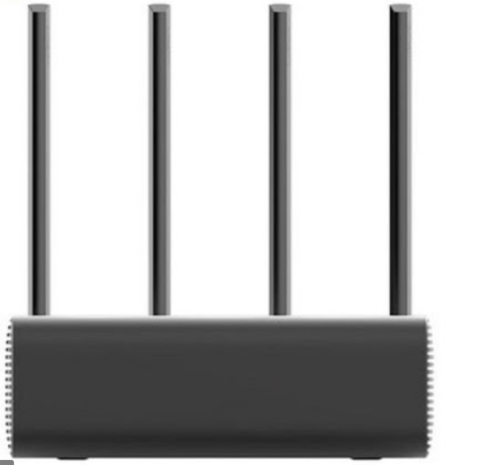
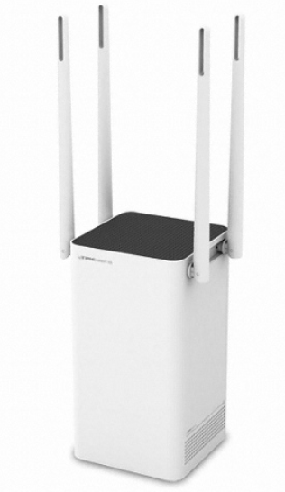
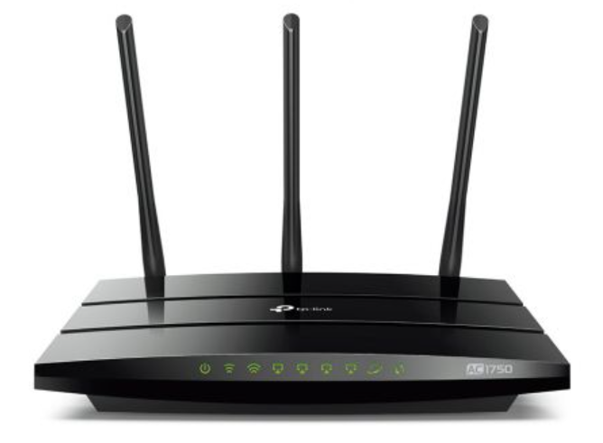
04
시연 환경
네트워트 포트
IP:210.115.230.183/24
GW:210.115.230.1
DNS:210.115.225.11
유선연결
단말기
IP 동적할당
XIAOMI-LYQPRO 공유기
Wi-Fi
공유기
통신
통신
TP-LINK Archer C7 AC1750
ipTIME A8004T
대시보드

Slide 8
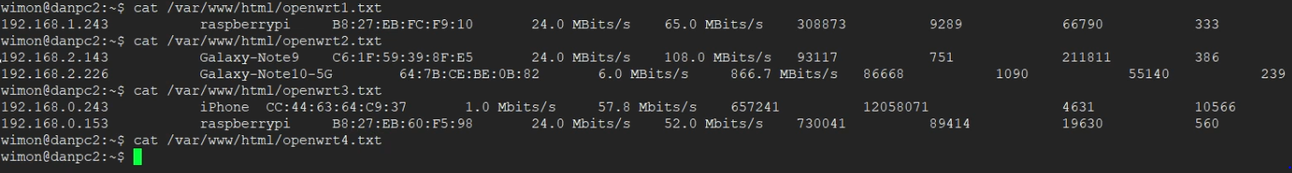
05
시연 과정
OpenWRT에 연결되어 있는 단말 목록 조회
연결된 단말기 조회(run_openwrt_stat.sh )
2. 결과 확인

Slide 9
05
시연 과정
OpenWRT에 연결되어 있는 단말 목록 조회
 | IP_ address | name | MAC_ address | RX | TX | RX_ bytes | RX_ packets | TX_ bytes | TX_ packets
OpenWRT1 | 192.168.1.243 | raspberrypi | B8:27:EB:FC:F9:10 | 24.0 MBits/s | 65.0 MBits/s | 308873 | 9209 | 66790 | 333
OpenWRT2 | 192.168.2.143 | Galaxy-Note9 | C6:1F:59:39:8F:E5 | 24.0 MBits/s | 108.0 MBits/s | 93117 | 751 | 211811 | 386
OpenWRT2 | 192.168.2.226 | Galaxy-Note10-5G | 64:7B:CE:BE:0B:82 | 6.0 MBits/s | 866.7 MBits/s | 86668 | 1090 | 55140 | 239
OpenWRT3 | 192.168.0.243 | iphone | CC:44:63:64:C9:37 | 1.0 MBits/s | 57.0 MBits/s | 657241 | 12058071 | 4631 | 10566
OpenWRT3 | 192.168.0.153 | raspberrypi | B8:27:EB:60:F5:98 | 24.0 MBits/s | 52.0 MBits/s | 730041 | 89414 | 19630 | 560
Expected_ throughput
48.0 MBits/s

Slide 10
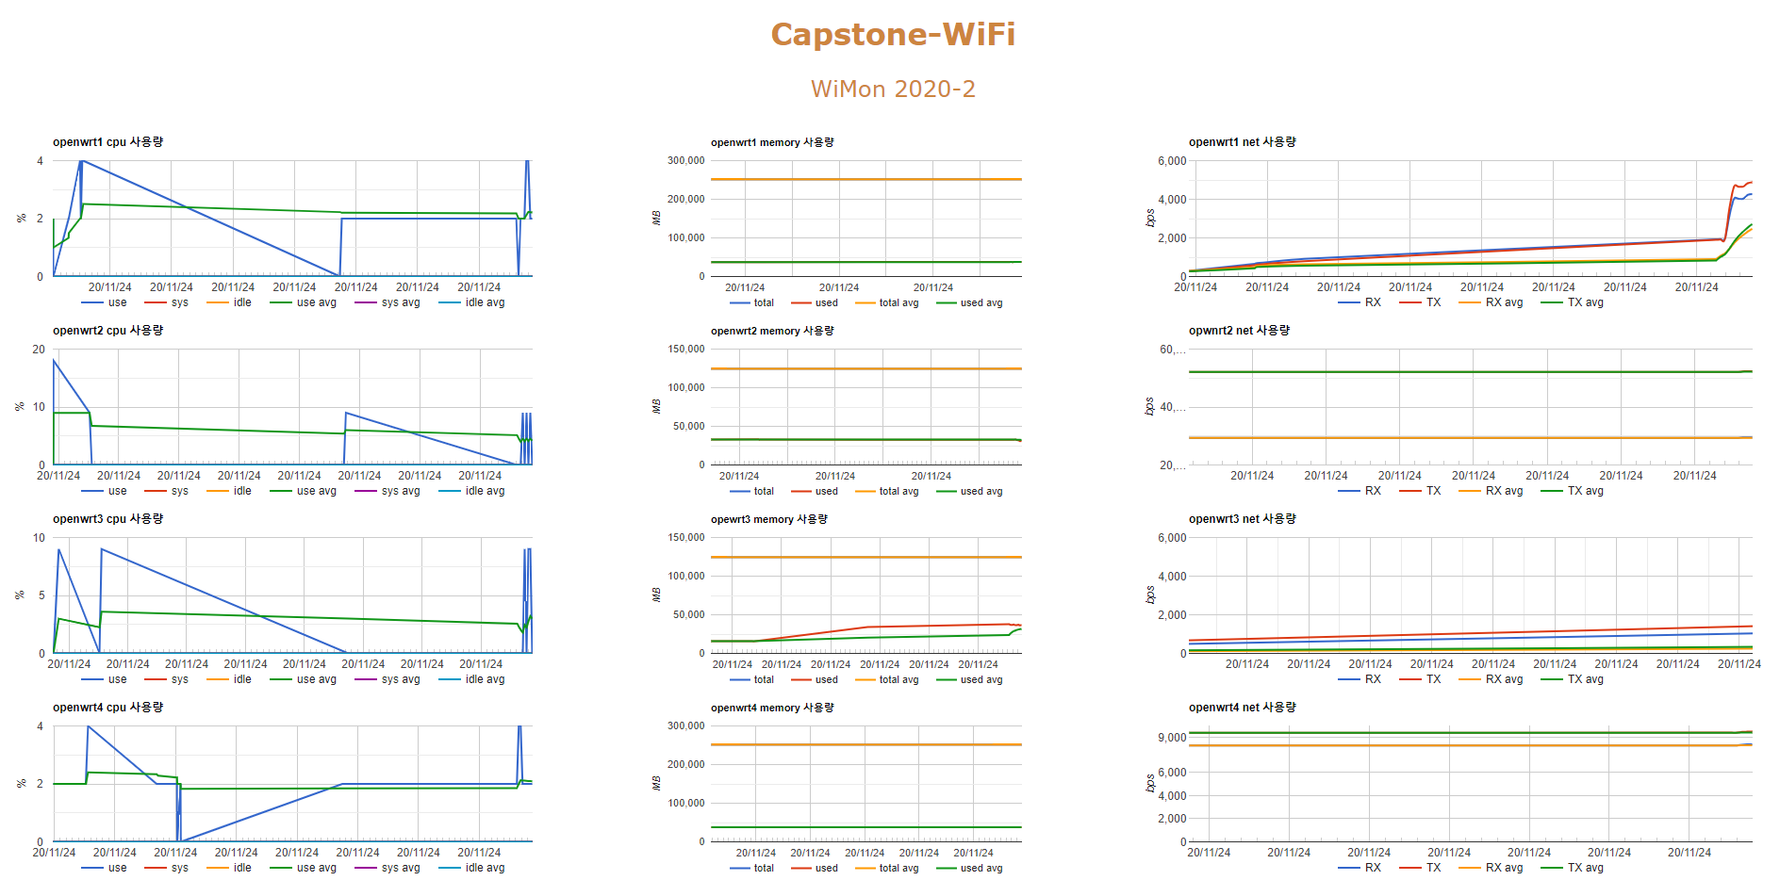
05
시연 과정 - 중앙관제
대시 보드를 이용한 중앙관제
공유기 모니터링

Slide 11
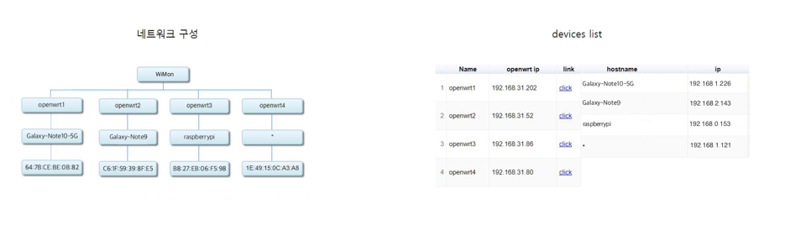
05
시연 과정 - 중앙관제
대시 보드를 이용한 중앙관제
접속된 단말기 표시

Slide 12
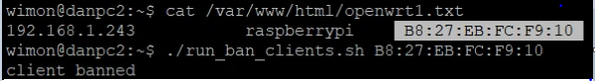
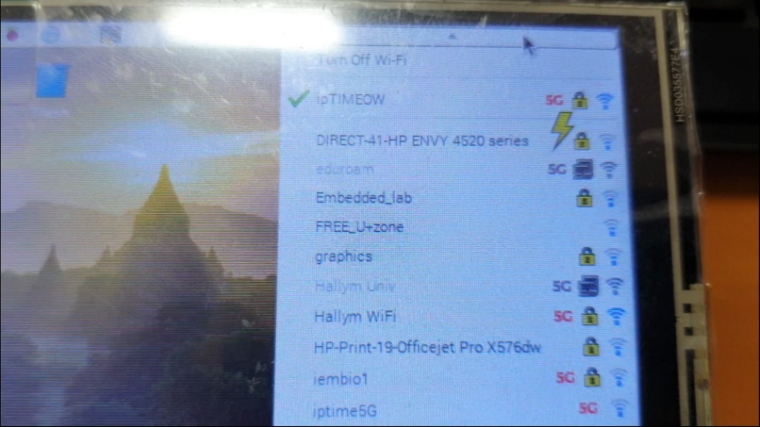
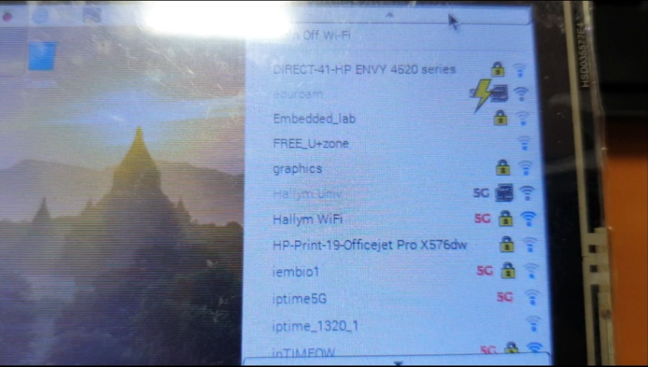
05
시연 과정 - 공유기제어
특정 단말기 접속 제어 - OpenWRT에 연결되어 있는 단말 중 하나를 선택하여 접속 해제

Slide 13

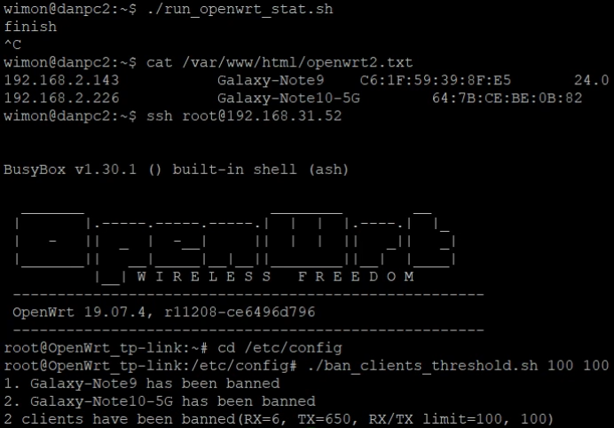

05
시연 과정 - 공유기제어
트래픽 과다 사용자 단말 접속 제어 - OpenWRT에 트래픽 제한을 설정하여 기준치를 초과하는 기기 접속 해제
-

Slide 14
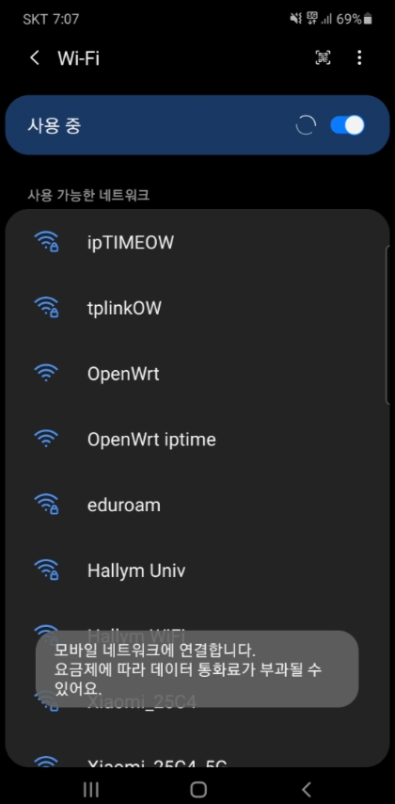
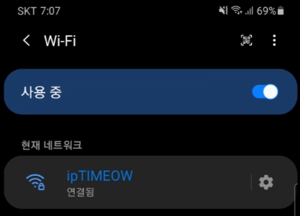
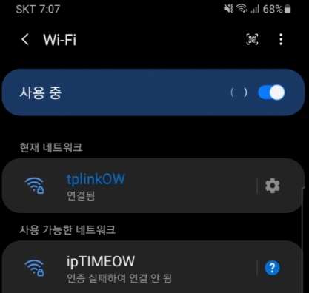
05
시연 과정 - 보안위험차단
특정 공유기 접속 시 카메라 차단 - 대상 기기를 다른 공유기로 접속 유도
-

Slide 15
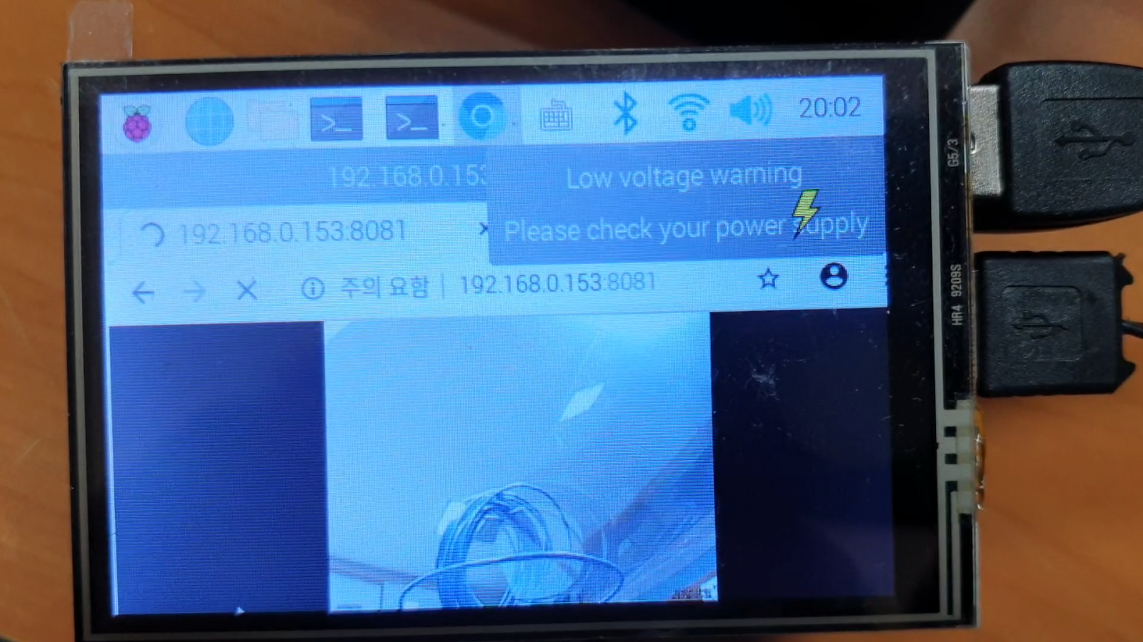
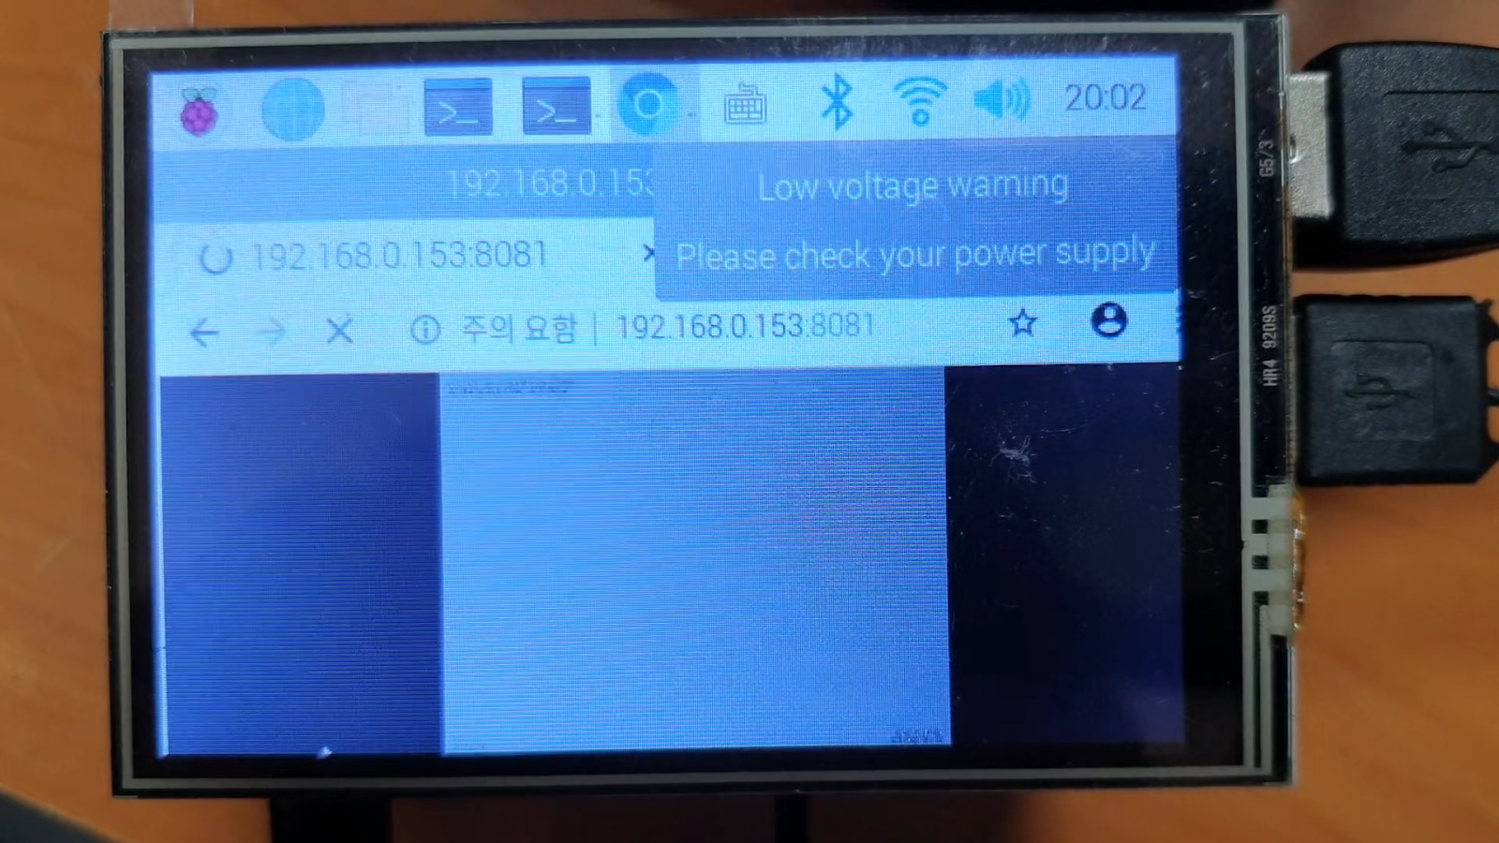
05
시연 과정 - 보안위험차단
특정 공유기 접속 시 보안 위험 기능 차단- 공유기에 접속한 기기의 카메라 기능 차단
-
secure_access_control.sh 실행하면 카메라 기능이 차단
차단 스크립트 미작동 상태
차단 스크립트 실행 상태

Slide 16
06
활용분야
복합 쇼핑몰, 지하철, 관광지 등 WiFi 공유기가 밀집된 지역에서 WiFi 자원 사용 효율성 증가
=> 사용자 체감 WiFi 품질 향상
=> 공유기를 추가 증설이 필요 없음 (비용절감)
=> 공유기 장애 발생 시, 중앙 관제를 통한 신속한 대응 가능
사용자 단말기에서 보안 위험이 될 수 있는 기능 차단(예: 사진촬영, 녹음, USB사용 등)
=> 보안에 민감한 기업/공공기관/연구소 등
악의적 사용자 모니터링 및 차단 가능
=> 보안 위험 감소

Slide 17
Q & A
Q&A

Slide 18
THANK YOU -
경청해주셔서 감사합니다.

